Slide 1
封面模板使用指南
1.字体必须使用“微软雅黑”字体，字体大小可根据实际微调，但不允许修改封面字体；
2.封面在微课作品首页展示时间不得少于5秒！封面中不允许添加任何动画，背景音乐；
3.院校推荐参加全国决赛的作品，必须嵌入封面在作品首页，未按规定嵌入封面的作品，均不收录至全国决赛（封面请在PPT中制作完成后，导出图片，嵌入在微课视频首页，推荐使用office2010及以上版本修改PPT封面） 。

Slide 2
第四届全国师范生微课大赛作品
教育部陕西师范大学基础教育课程研究中心 西部师范大学教师教育创新与发展联盟 好老师学院
参赛院校:
学校全称
作者姓名:
填写姓名
作品名称:
填写作品名称

Slide 3
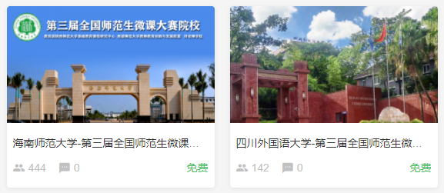
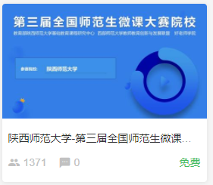
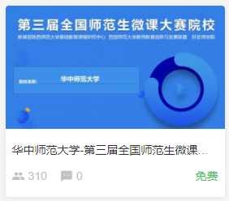
院校模板使用指南
1.院校模板仅供院校上传作品添加封面使用，学生作品不添加此封面；
2.此模板仅供院校选择，不做硬性要求，学校封面亦可选择展现学校风格特色的封面。
示例如下：

Slide 4
第四届全国师范生微课大赛院校
教育部陕西师范大学基础教育课程研究中心 西部师范大学教师教育创新与发展联盟 好老师学院
院校名称:
请填写学校全称

